Slide 1

ЕДИНЫЙ ДЕНЬ ПРОФИЛАКТИКИ
29 апреля в МАОУ «Викуловская СОШ №2» –
отделение Коточиговская школа-детский сад
в рамках единого дня профилактики специалисты
Ишимского социально-реабилитационного центра «СОГЛАСИЕ» провели мероприятия с обучающимися и родителями

Slide 2
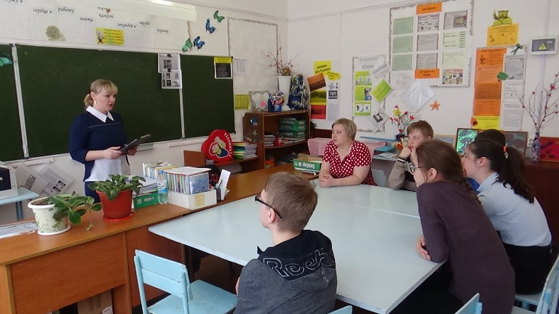
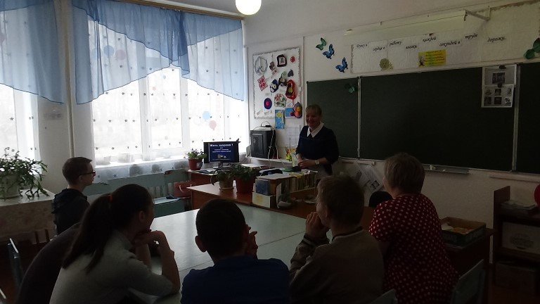
«Профилактика здорового образа жизни» (7 класс)

Slide 3
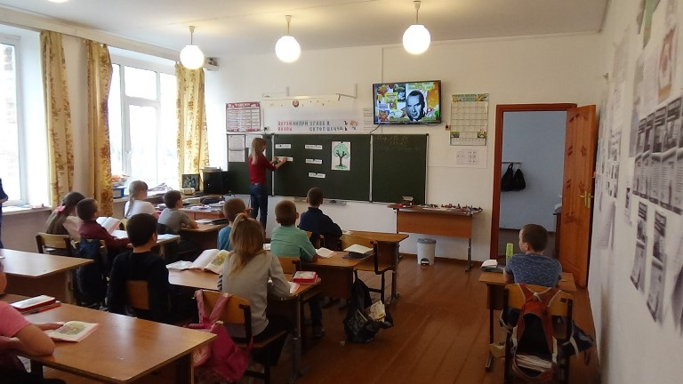
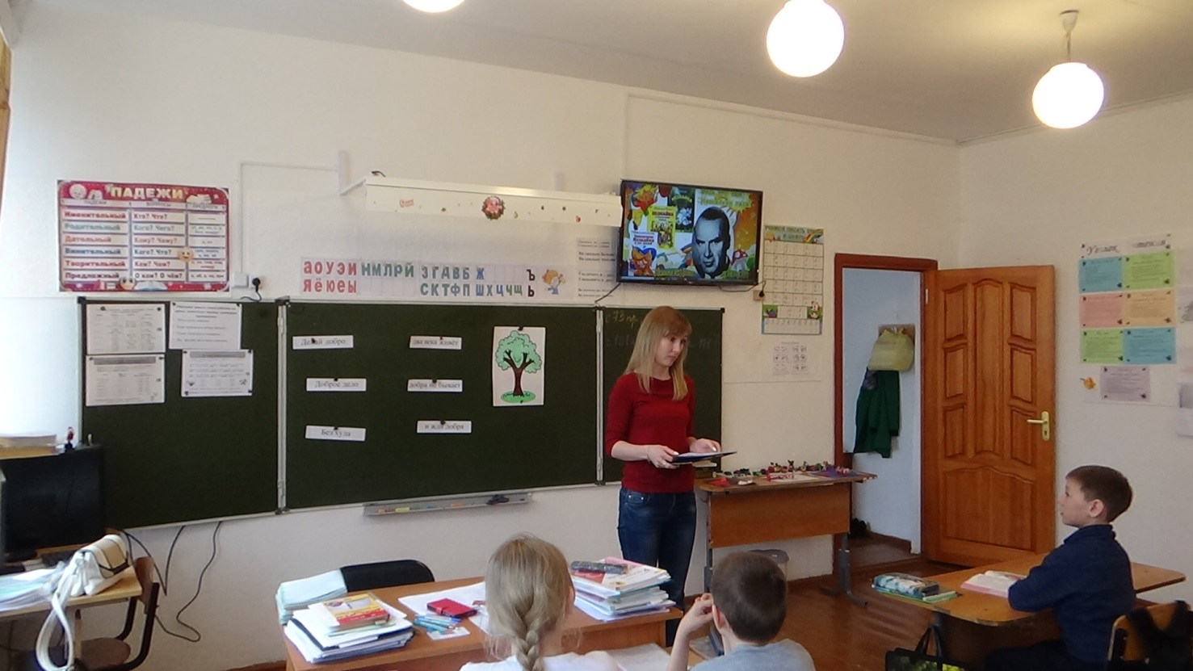
«ДОБРО и ЗЛО:
твой нравственный выбор»
(3-4 класс)

Slide 4
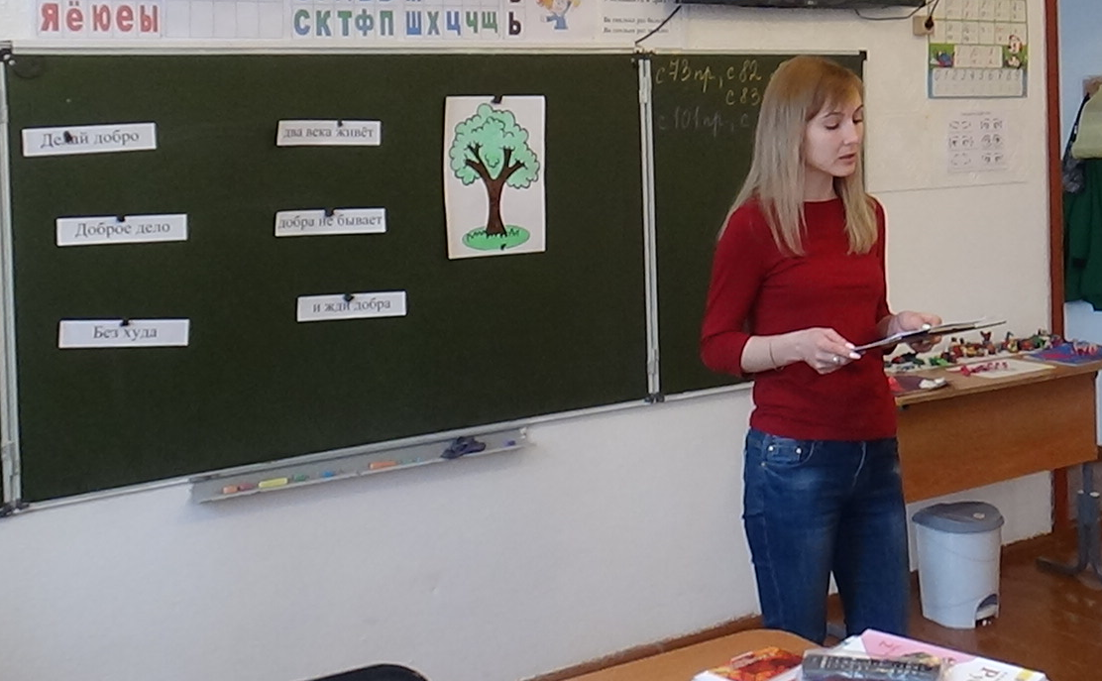
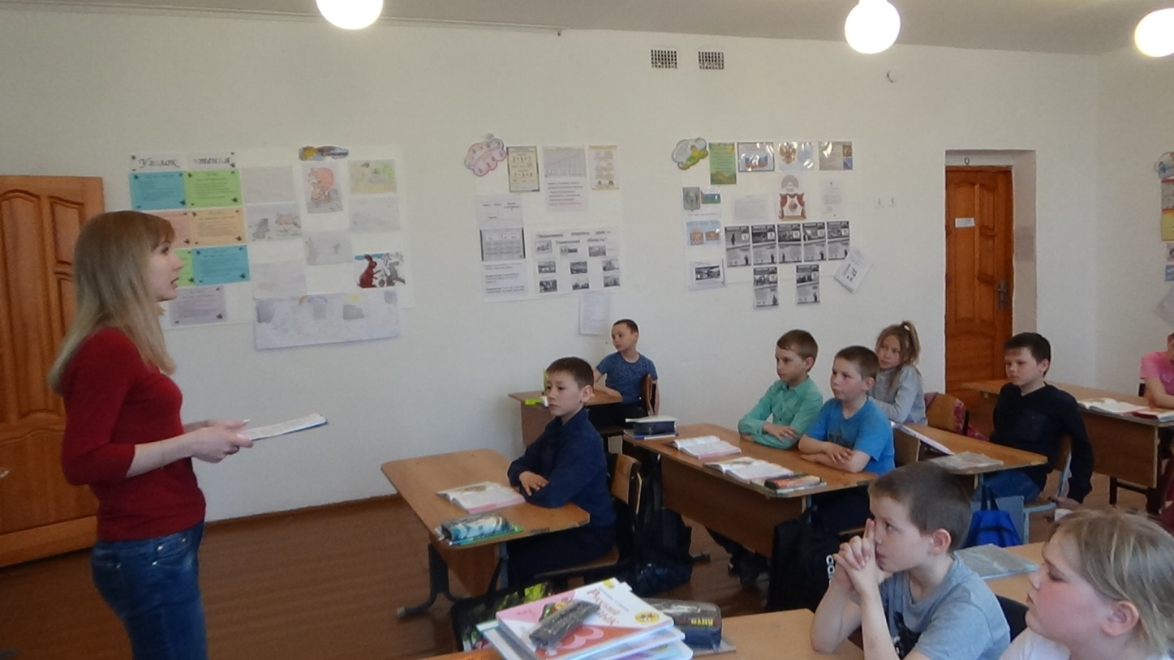
«ДОБРО и ЗЛО:
твой
нравственный
выбор»
(3-4 класс)

Slide 5
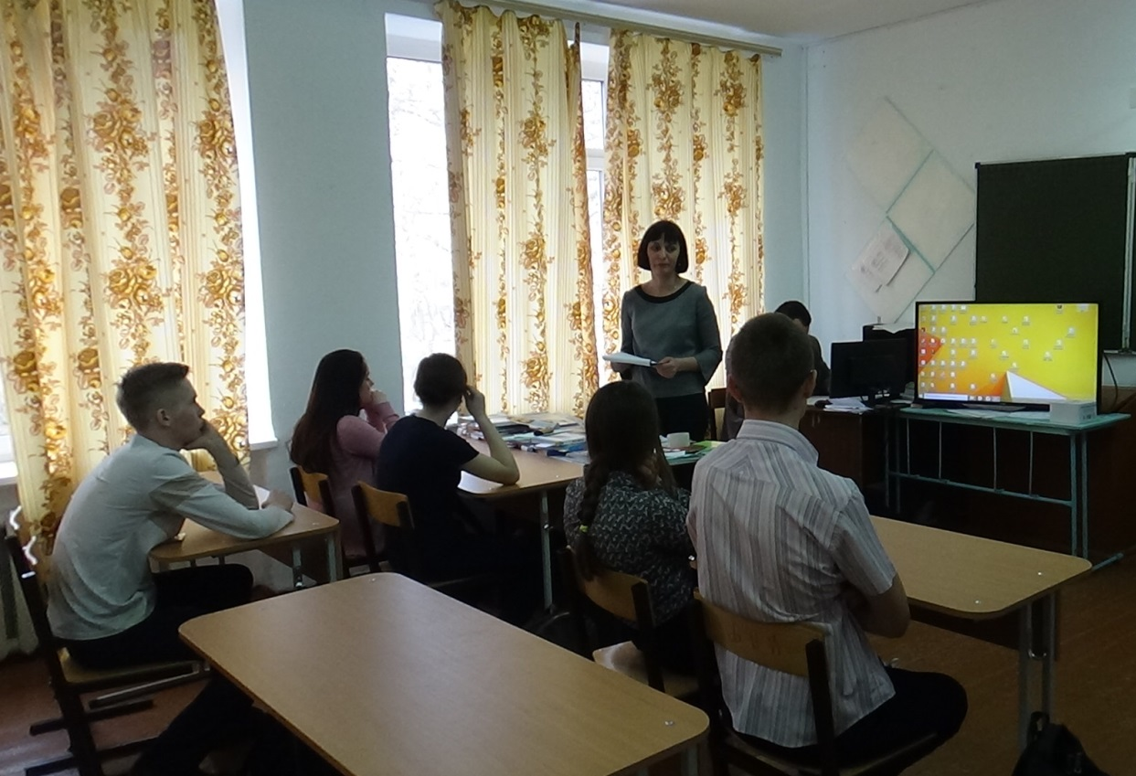
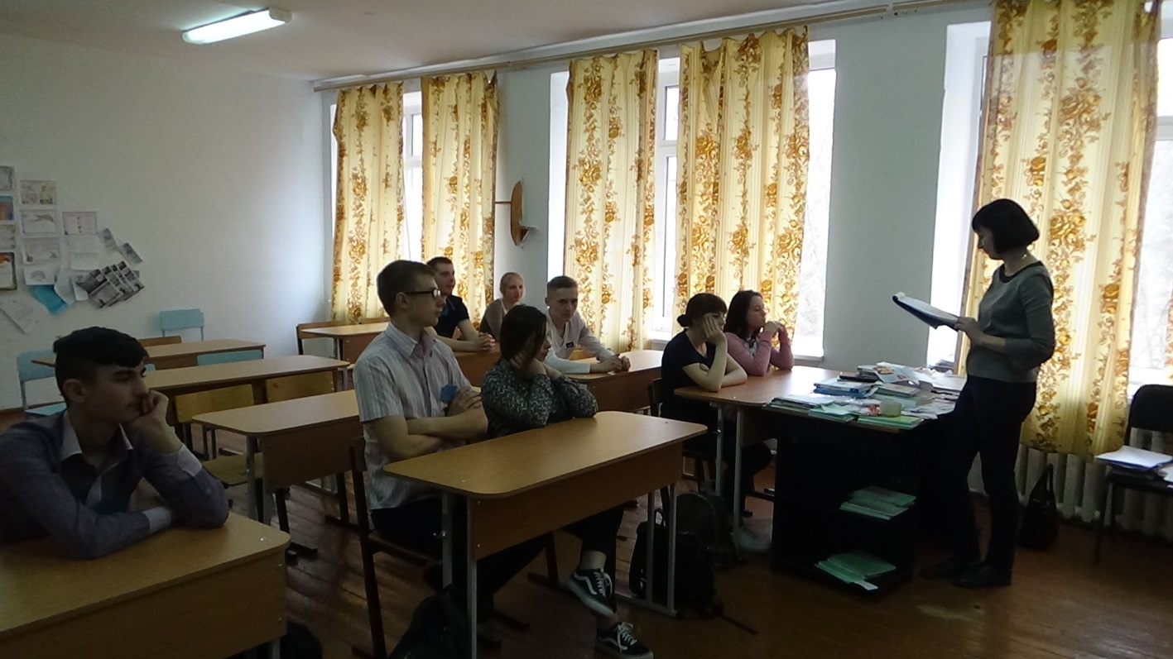
«Преодоление компьютерной зависимости»
(10-11 класс)

Slide 6
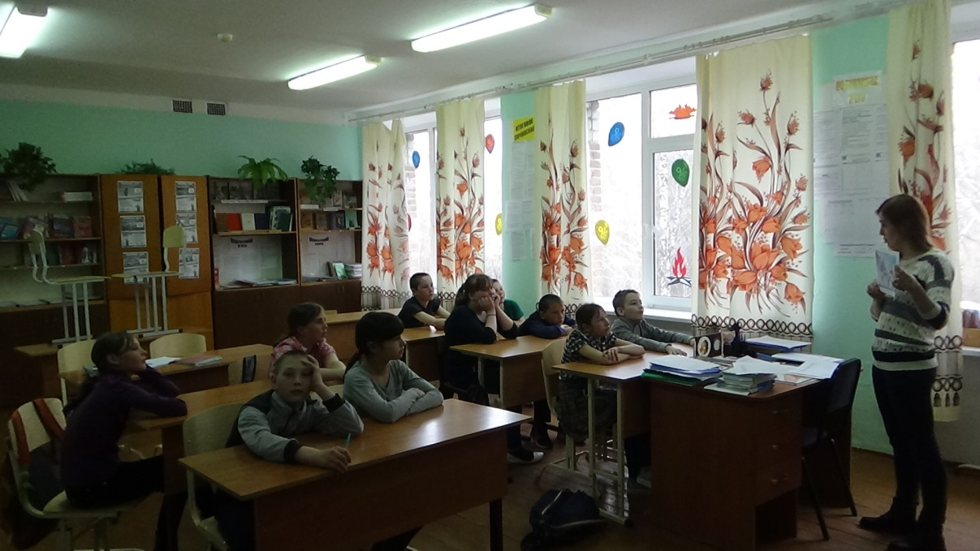
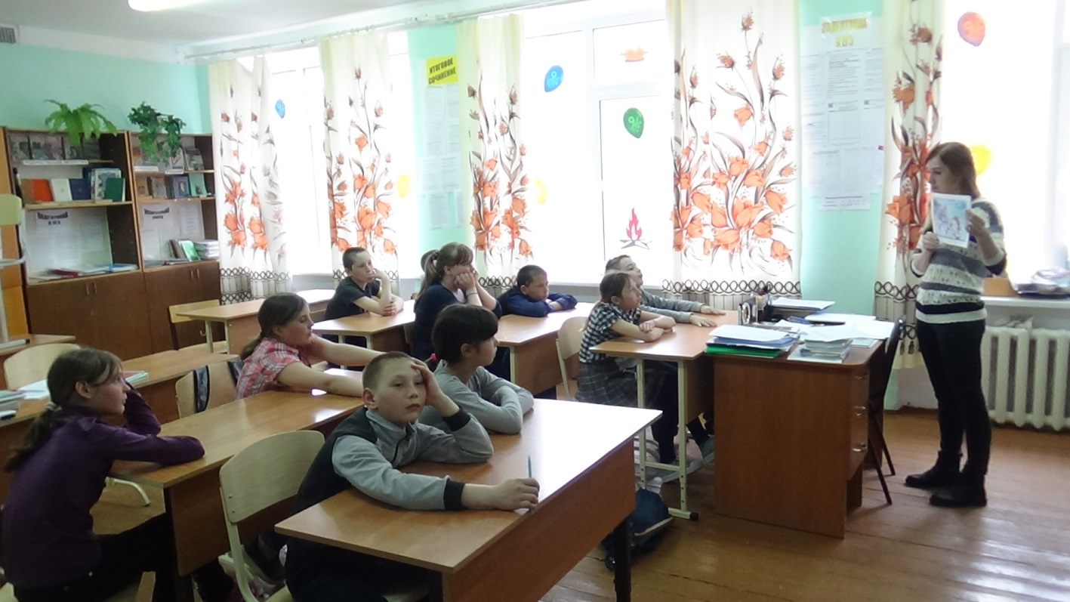
«Правила безопасного поведения»
(5-6 класс)

Slide 7
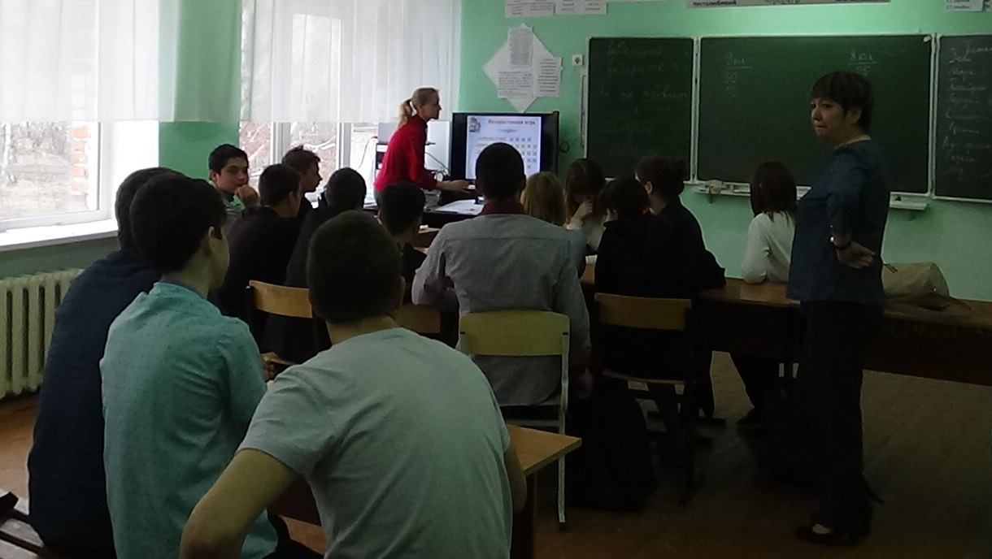
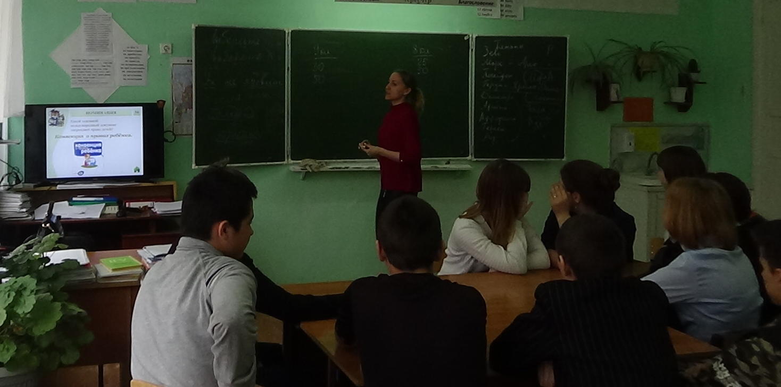
«Административная и уголовная ответственность несовершеннолетних
(8-9 класс)

Slide 8
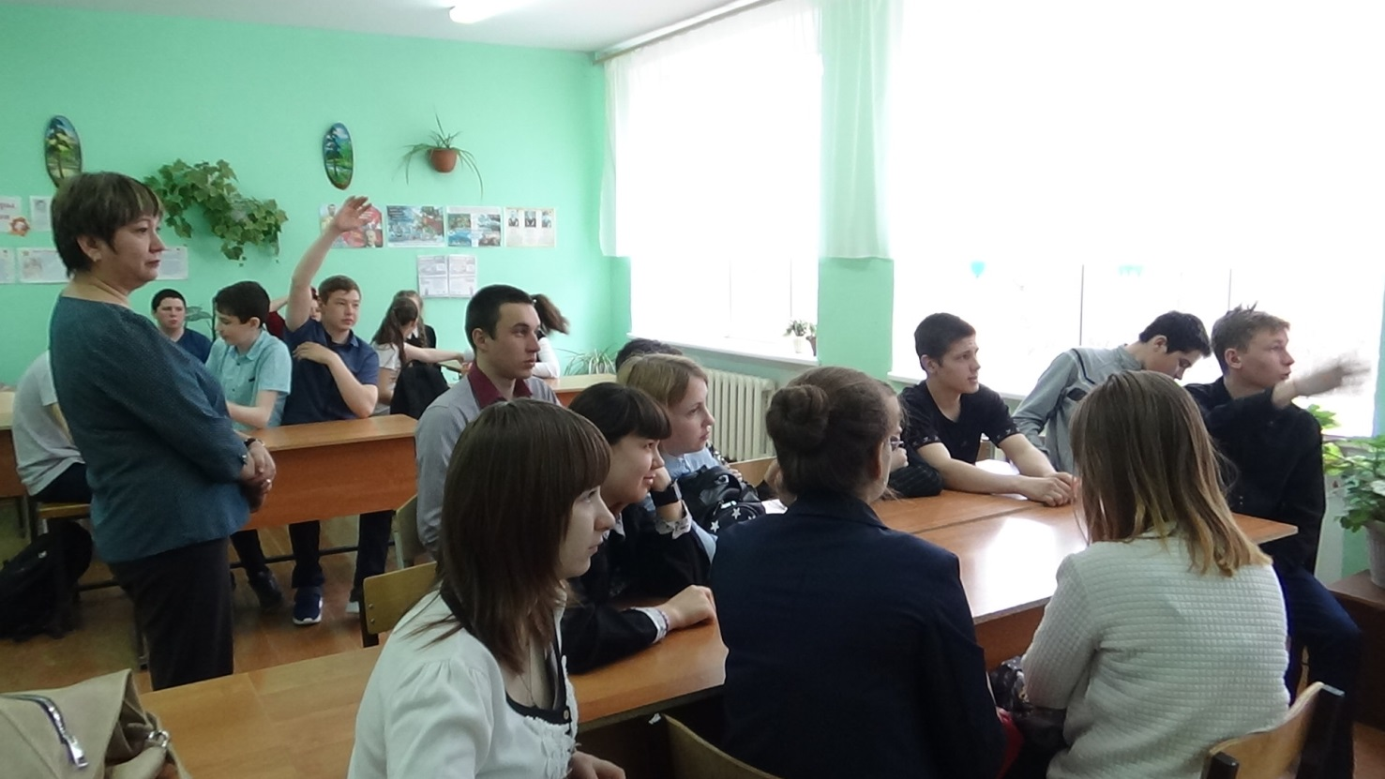
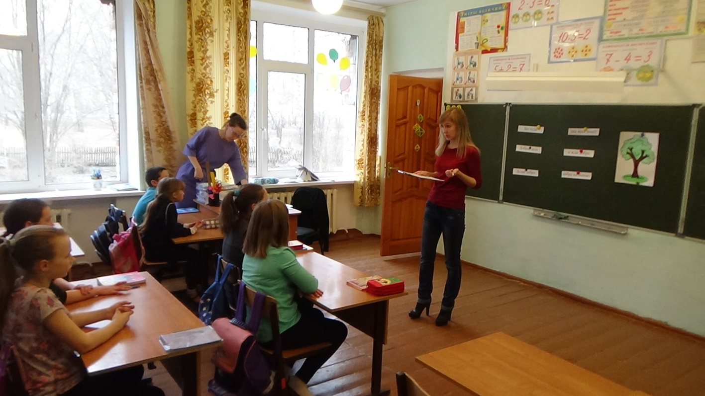
«Административная и уголовная ответственность несовершеннолетних

Slide 9
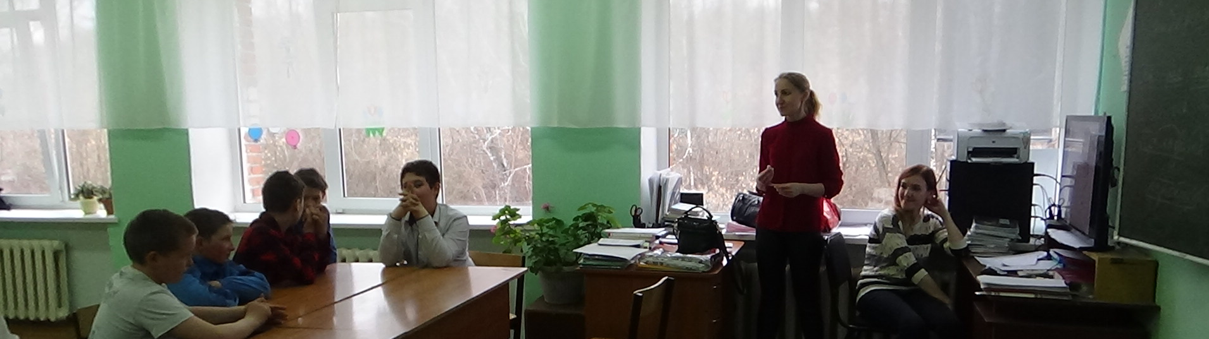
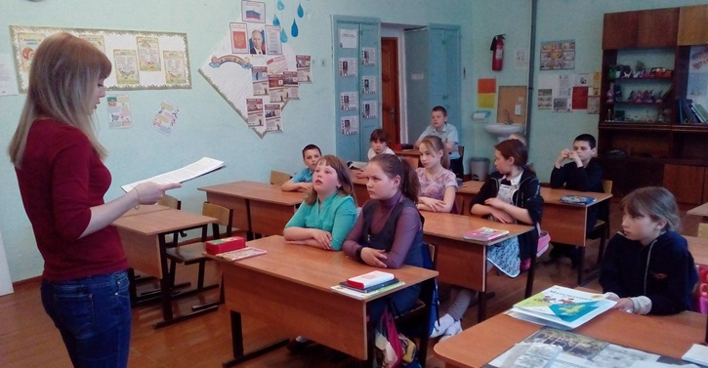
«Правила
безопасного
поведения»

Slide 10
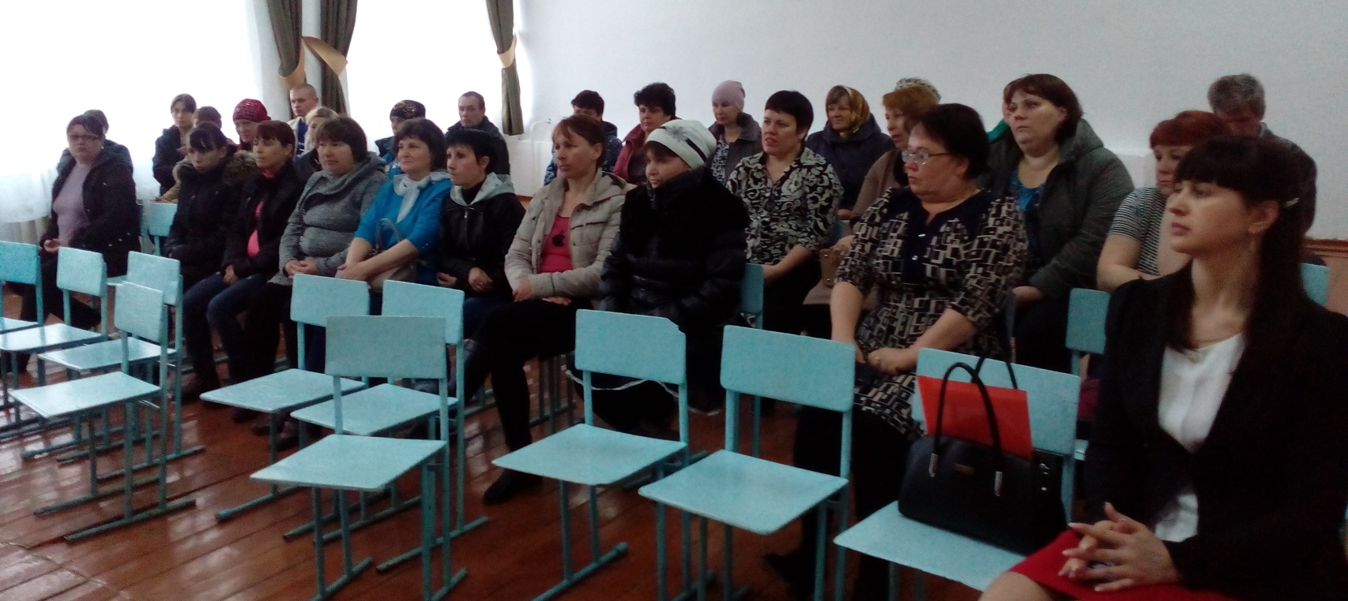
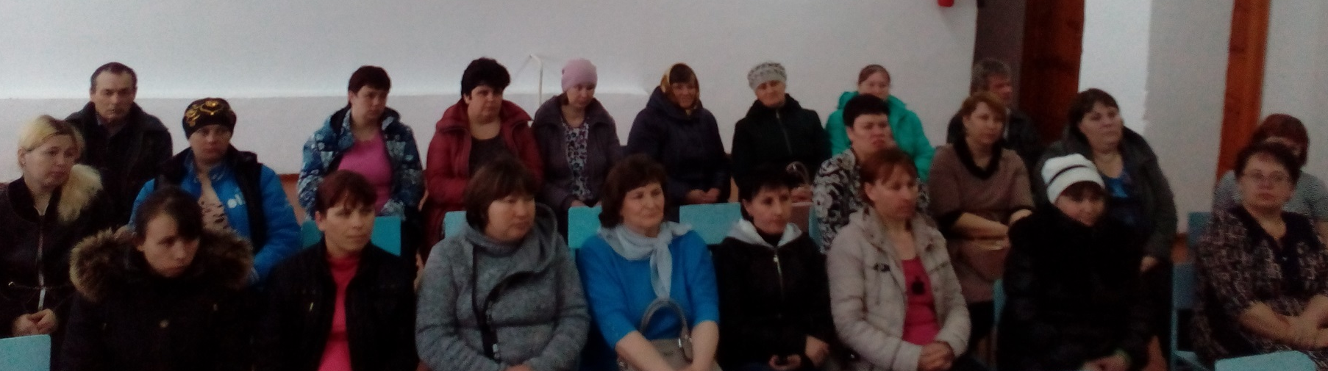
Общешкольное родительское собрание
«Профилактика правонарушений несовершеннолетних»

Slide 11
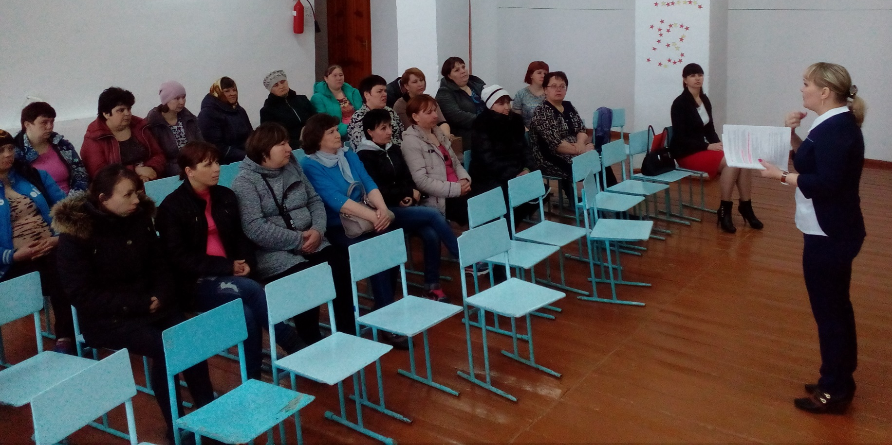
Виды жестокого обращения в семье

Slide 12
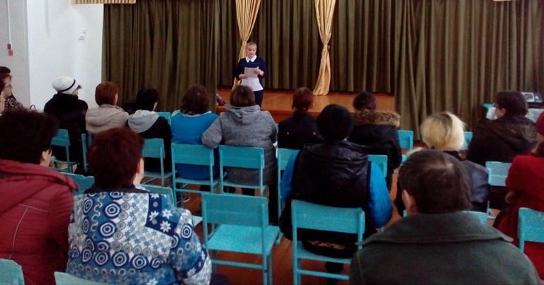
Советы родителям

Slide 13
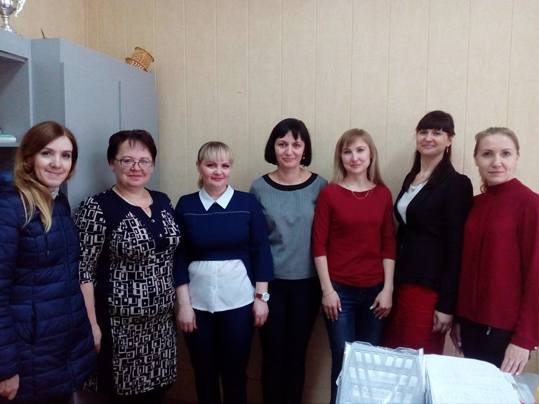
Специалисты Ишимского
социально-реабилитационного центра
«СОГЛАСИЕ» с заведующей отделением
и методистом отдела образования

